Slide 1
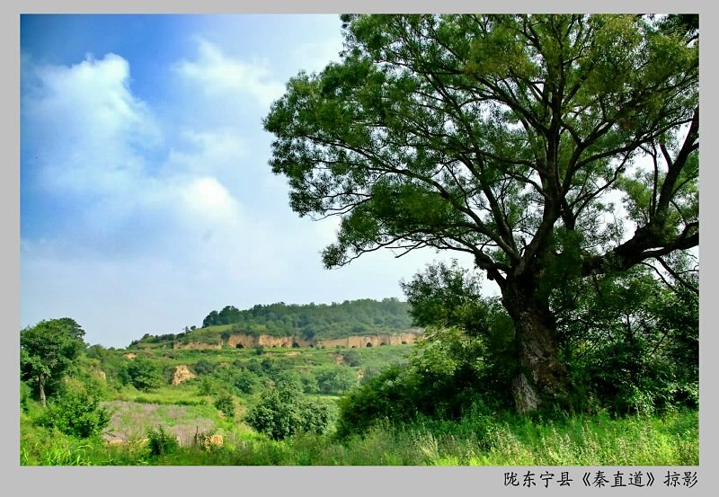

青海高原一株柳

Slide 2
这株柳树大约有两合抱粗，浓密的树叶覆盖出百十余平方米的树阴。树干和树枝呈现出生铁铁锭的色泽，粗实而坚硬。叶子如此之绿，绿得苍郁，绿得深沉，自然使人感到高寒和缺水对生命颜色的独特锻铸。它巍巍然撑立在高原之上，给人以生命伟力的强大感召。

Slide 3
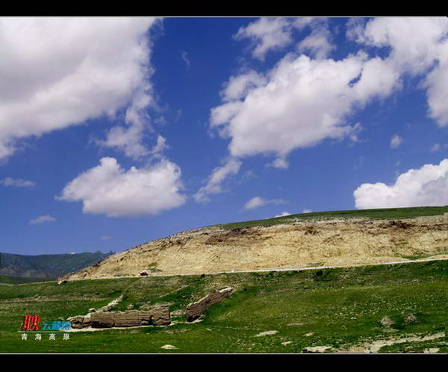

Slide 4
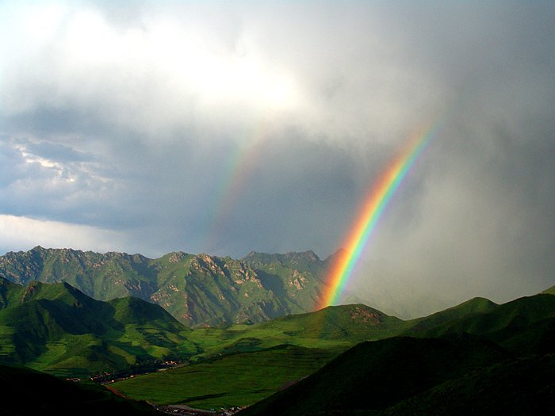

Slide 5
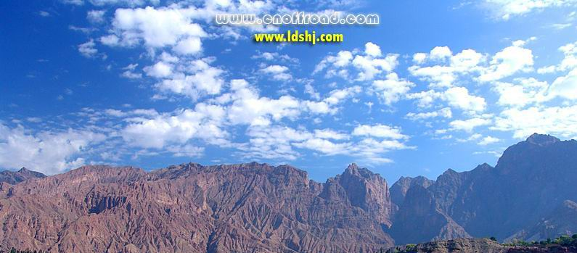

Slide 6
从 军 行
王昌龄
青海长云暗雪山， 孤城遥望玉门关。
黄沙百战穿金甲，
不破楼兰终不还。
凉州词
王翰
葡萄美酒夜光杯，
欲饮琵琶马上催。
醉卧沙场君莫笑，
古来征战几人回。
凉州词
王之涣
黄河远上白云间，
一片孤城万仞山。
羌笛何须怨杨柳，
春风不度玉门关。
出塞
王昌龄
秦时明月汉时关，
万里长征人未还。
但使龙城飞将在，
不教胡马度阴山。

Slide 7
这是一株神奇的柳树，神奇到令我望而生畏的柳树，它伫立在青海高原上。

Slide 8
（1）、“干旱和寒冷绝不宽容任何一条绿色的生命活到一岁。”
（2）、它无疑经受过一次又一次摧毁，却能够一回又一回起死回生。

Slide 9
（1）、“干旱和寒冷绝不宽容任何一条绿色的生命活到一岁。”
（2）、它无疑经受过一次又一次摧毁，却能够一回又一回起死回生

Slide 10
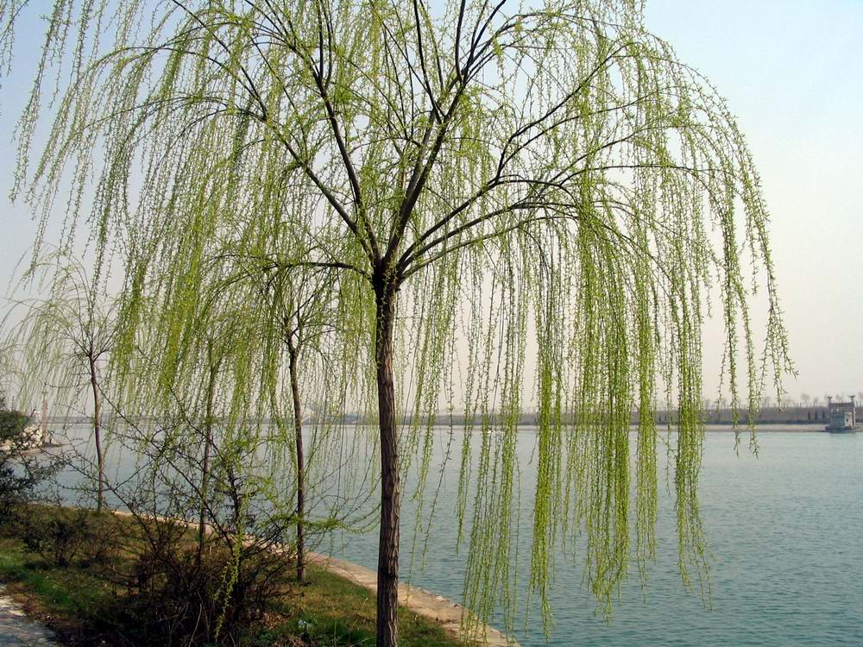

Slide 11
填空：
① （ ）只有百分之一的希望，我们（ ）要付出百分之百的努力！
② （ ）扼住命运咽喉的人，（ ）能创造生命的奇迹！
③ （ ）遇到怎样的困难，我们（ ）要勇敢面对，成为生活的强者！

Slide 12
